Slide 1
과목_학년학기_단원 | suh_p_0301_02
차시명 | 08 풀어 보고 확인하고
파일명 | suh_p_0301_02_0008
검토 | 담당
수학팀 | 김윤희
문서 HISTORY
번호 | 버전 | 문서 작성일 | 내용 비고 | 작성자 (내선번호) | 검토자
1 | V 1.0 | 2022.01.04 | 문서 발생 | 유청훈
2 | V 1.0 | 2022.01.10 | 1차 검수 | 김윤희
3 | V 2.0 | 2022.01.11 | 2차 검수 |  | 김예림
4 | V 3.0 | 2022.01.12 | 문서 수정 | 김윤희
5
6
7
8
9
10
11

Slide 2
학습 단계 | 자료명 |  | 프레임 수 | 교과서 정보 | 파일명 | 자료 형태
도입 | 학습 목표 | 이번 시간에 배울 내용 | 1 |  | suh_p_0301_02_0008_101_1.html | Html5
전개 | 문제 | 문제 1 | 1 | 수학 46쪽 | suh_p_0301_02_0008_201_1.html | Html5
전개 | 문제 | 문제 2 | 1 | 수학 46쪽 | suh_p_0301_02_0008_202_1.html | Html5
전개 | 문제 | 문제 3 | 1 | 수학 46쪽 | suh_p_0301_02_0008_203_1.html | Html5
전개 | 문제 | 문제 4 | 1 | 수학 47쪽 | suh_p_0301_02_0008_204_1.html | Html5
전개 | 문제 | 문제 5 | 1 | 수학 47쪽 | suh_p_0301_02_0008_205_1.html | Html5
잔개 | 문제 | 문제 6 | 1 | 수학 47쪽 | suh_p_0301_02_0008_206_1.html | Html5
정리 | 생각 그물 | 생각 그물 | 1 |  | suh_p_0301_02_0008_301_1.html | Html5
정리 | 차시 예고 | 다음 시간에 배울 내용 | 1 |  | suh_p_0301_02_0008_302_1.html | Html5
총 프레임 수 |  |  | 9

Slide 3
3-1
2. 평면도형
suh_p_0301_02_0008_01_1
08 풀어 보고 확인하고
Θ Description & Function
#1
[이번 시간에 배울 내용]
1
이번 시간에는 무엇을 배울까요?
수학 46~47쪽
수학 익힘 34쪽
직선, 선분, 반직선을 알고 구별할 수 있습니다.
각과 직각을 알 수 있습니다.
직각삼각형을 알 수 있습니다.
직사각형과 정사각형을 알고 그 성질을 이해할 수 있습니다.

Slide 4

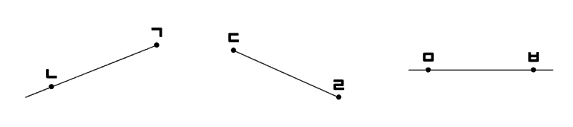





3-1
2. 평면도형
suh_p_0301_02_0008_201_1
08 풀어 보고 확인하고
Θ Description & Function
선분, 직선, 반직선을 찾아 이름을 써 보세요.
풀 팝업창 (다음 슬라이드)
풀 팝업창(#1 풀 팝업창 다음 슬라이드)
풀이 확인 팝업창 (#2 풀 팝업창 다음 슬라이드)
답 칸 클릭하면 답 나타남. 정답 확인 버튼은 정답 가리기로 토글 됨.
ㄱ
ㄷ
ㅁ
ㅂ
ㄴ
ㄹ
반직선 ㄱㄴ
선분 ㄷㄹ
(또는 선분 ㄹㄷ)
직선 ㅁㅂ
(또는 직선 ㅂㅁ)
#3
#4
#1
#2
삽화 파일명 | bg.svg 텍스트 지우고 새로 써주세요. 수학(박) 3-1 지도서\app\resource\contents\lesson02\ops\lesson02\images\mm_31_2_07_01_01

Slide 5


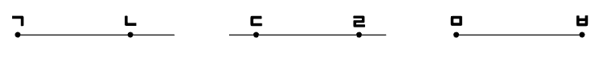

3-1
2. 평면도형
suh_p_0301_02_0008_201_1
08 풀어 보고 확인하고
Θ Description & Function
<한 번 더 1 버튼 클릭 시 나타나는 화면>
활동지 다운로드 버튼. 다운로드 되는 파일은 (3-1-2)풀어보고확인하고한번더_1.hwp
답 칸 클릭하면 답 나타남. 정답 확인 버튼은 정답 가리기로 토글 됨.
선분, 직선, 반직선을 찾아 이름을 써 보세요.
ㄱ
ㄴ
ㄷ
ㄹ
ㅁ
ㅂ
반직선 ㄱㄴ
직선 ㄷㄹ
(또는 직선 ㄹㄷ)
선분 ㅁㅂ
(또는 선분 ㅂㅁ)
#1
#2
삽화 파일명 | bg_twins_01.svg 텍스트 지우고 새로 써주세요. 수학(박) 3-1 지도서\app\resource\contents\lesson02\ops\lesson02\images\mm_31_2_07_01_01

Slide 6

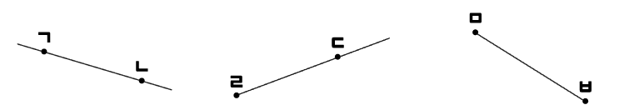
3-1
2. 평면도형
suh_p_0301_02_0008_201_1
08 풀어 보고 확인하고
Θ Description & Function
<한 번 더 2 버튼 클릭 시 나타나는 화면>
활동지 다운로드 버튼. 다운로드 되는 파일은 (3-1-2)풀어보고확인하고한번더_2.hwp
답 칸 클릭하면 답 나타남. 정답 확인 버튼은 정답 가리기로 토글 됨.
선분, 직선, 반직선을 찾아 이름을 써 보세요.
ㅁ
ㄱ
ㄷ
ㄴ
ㄹ
ㅂ
직선 ㄱㄴ
(또는 직선 ㄴㄱ)
반직선 ㄹㄷ
선분 ㅁㅂ
(또는 선분 ㅂㅁ)
#1
#2
삽화 파일명 | bg_twins_02.svg 텍스트 지우고 새로 써주세요. 수학(박) 3-1 지도서\app\resource\contents\lesson02\ops\lesson02\images\mm_31_2_07_01_01

Slide 7
3-1
2. 평면도형
suh_p_0301_02_0008_201_1
08 풀어 보고 확인하고
Θ Description & Function
선분, 직선, 반직선을 찾아 이름을 써 보세요.
< 풀이 확인 클릭 시 나타나는 화면>
ㄱ
ㄷ
ㅁ
ㅂ
ㄴ
ㄹ
풀이
반직선 ㄱㄴ
선분 ㄷㄹ
(또는 선분 ㄹㄷ)
직선 ㅁㅂ
(또는 직선 ㅂㅁ)
선분과 직선은 두 점 중 어느 점을 먼저 읽어도 됩니다.
반직선은 반드시 시작점을 먼저 읽어야 합니다.

Slide 8


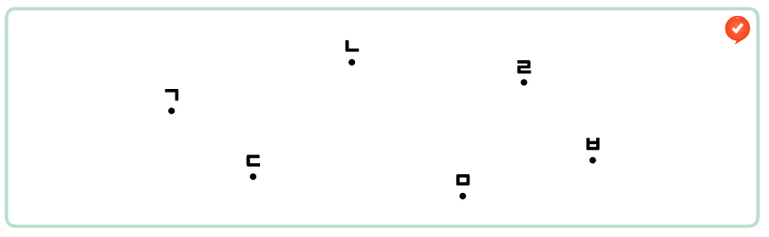

3-1
2. 평면도형
suh_p_0301_02_0008_202_1
08 풀어 보고 확인하고
Θ Description & Function
#8
각을 2개 그리고 각의 이름을 써 보세요.
풀 팝업창(다음 슬라이드)
풀 팝업창(#1 풀 팝업창 다음 슬라이드)
풀이 확인 팝업창 (#2 풀 팝업창 다음 슬라이드)
답 칸 클릭하면 답 나타남. 정답 확인 버튼은 정답 가리기로 토글 됨.
예 약물 추가. 예 약물은 처음에는 안 보이다가 답 칸 처음 클릭하는 것과 함께 나타나게 해주세요.
처음에는 파란 선이 안 보이다가 각 ㄱㄴㄷ(또는 각ㄷㄴㄱ) 답칸 클릭 할 때 함께 나타나게 해주세요.
처음에는 파란 선이 안 보이다가 각 ㄹㅁㅂ(또는 각 ㅂㅁㄹ) 답 칸 클릭할 때 함께 나타나게 해주세요.
꾸러미 5 약물 추가
꾸러미 5
#5
#6
ㄴ
#7
ㄹ
ㄱ
ㄷ
ㅂ
ㅁ
각 ㄱㄴㄷ(또는 각 ㄷㄴㄱ)
각 ㄹㅁㅂ(또는 각 ㅂㅁㄹ)
#3
#4
#1
#2
삽화 파일명 | bg.svg, answer.svg(파란 선 색을 답 칸 텍스트색과 똑같이 맞춰주세요. #00a0ff) 수학(박) 3-1 지도서\app\resource\contents\lesson02\ops\lesson02\images\mm_31_2_07_02_01

Slide 9
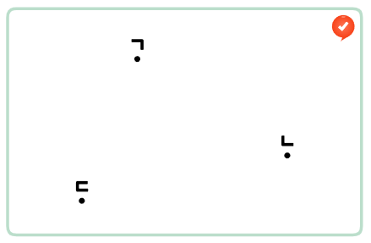
3-1
2. 평면도형
suh_p_0301_02_0008_202_1
08 풀어 보고 확인하고
Θ Description & Function
<한 번 더 1 버튼 클릭 시 나타나는 화면>
활동지 다운로드 버튼. 다운로드 되는 파일은 (3-1-2)풀어보고확인하고한번더_1.hwp
처음 화면에서는 파란색 선은 안 보이다가 답 칸을 클릭을 하면 각 ㄷㄴㄱ 또는 각 ㄴㄱㄷ를 만드는 파란색 선분 나타남.
답 칸 클릭하면 답 나타남. 정답 확인 버튼은 정답 가리기로 토글 됨.
점 ㄱ을 꼭짓점으로 하는 각을 그리고 각의 이름을 써 보세요.
ㄱ
#2
ㄴ
ㄷ
각 ㄷㄴㄱ(또는 각ㄴㄱㄷ)
#1
#3
삽화 파일명 | twins_01_base_01.svg, twins_01_answer_01.svg(파란 선 색을 답 칸 텍스트색과 똑같이 맞춰주세요. #00a0ff) 수학(박) 3-1 지도서\app\resource\contents\lesson02\ops\lesson02\images\mm_31_2_07_02_01

Slide 10
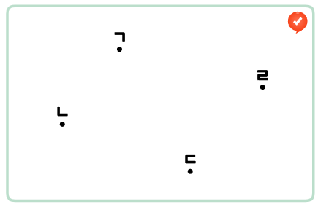
3-1
2. 평면도형
suh_p_0301_02_0008_202_1
08 풀어 보고 확인하고
Θ Description & Function
<한 번 더 2 버튼 클릭 시 나타나는 화면>
활동지 다운로드 버튼. 다운로드 되는 파일은 (3-1-2)풀어보고확인하고한번더_2.hwp
예 약물 추가. 예 약물은 처음에는 안 보이다가 답 칸 클릭하면 함께 나타나게 해주세요.
처음 화면에서는 파란색 선은 안 보이다가 답 칸을 클릭을 하면 각 ㄱㄷㄹ 또는 각 ㄹㄷㄱ을 만드는 파란색 선분 나타남.
답 칸 클릭하면 답 나타남. 정답 확인 버튼은 정답 가리기로 토글 됨.
각을 그리고 각의 이름을 써 보세요.
#2
ㄱ
ㄹ
#3
ㄴ
ㄷ
각 ㄱㄷㄹ(또는 각 ㄹㄷㄱ)
#1
#4
삽화 파일명 | twins_02_base_01.svg, twins_02_answer_01.svg(파란 선 색을 답 칸 텍스트색과 똑같이 맞춰주세요. #00a0ff) 수학(박) 3-1 지도서\app\resource\contents\lesson02\ops\lesson02\images\mm_31_2_07_02_01

Slide 11
3-1
2. 평면도형
suh_p_0301_02_0008_202_1
08 풀어 보고 확인하고
Θ Description & Function
각을 2개 그리고 각의 이름을 써 보세요.
< 풀이 확인 클릭 시 나타나는 화면>
꾸러미 5
ㄴ
ㄹ
ㄱ
ㄷ
ㅂ
풀이
ㅁ
각은 한 점에서 그은 두 반직선으로 이루어진 도형입니다.
다양한 각을 그릴 수 있으며, 그린 각을 바르게 읽고 썼는지 확인합니다.
각 ㄱㄴㄷ(또는 각 ㄷㄴㄱ)
각 ㄹㅁㅂ(또는 각 ㅂㅁㄹ)

Slide 12


3-1
2. 평면도형
suh_p_0301_02_0008_203_1
08 풀어 보고 확인하고
Θ Description & Function
시계에서 직각을 찾아 로 표시해 보세요.
1. 풀 팝업창 (다음 슬라이드)
2. 풀 팝업창(#1 풀 팝업창 다음 슬라이드)
3. 풀이 확인 팝업창 (#2 풀 팝업창 다음 슬라이드)
4. 답 칸 클릭하면 시계 안에 파란색 직각 모양으로답 나타남. 정답 확인 버튼은 정답 가리기로 토글 됨.
#3
#4
#1
#2
삽화 파일명 | bg.png, answer_01.png, answer_02.png(파란 선 색을 답 칸 텍스트색과 똑같이 맞춰주세요. #00a0ff) 수학(박) 3-1 지도서\app\resource\contents\lesson02\ops\lesson02\images\mm_31_2_07_03_01

Slide 13
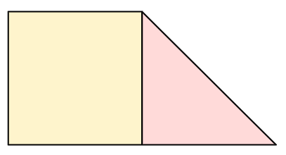
3-1
2. 평면도형
suh_p_0301_02_0008_203_1
08 풀어 보고 확인하고
Θ Description & Function
<한 번 더 1 버튼 클릭 시 나타나는 화면>
1. 활동지 다운로드 버튼. 다운로드 되는 파일은 (3-1-2)풀어보고확인하고한번더_1.hwp
2. 답 칸 클릭하면 파란 색 직각모양으로 답 나타남. 정답 확인 버튼은 정답 가리기로 토글 됨.
직각을 모두 찾아 로 표시해 보세요.
#2
#1
삽화 파일명 | twins_01_base_01.svg. twins_01_answer_01.svg~twins_01_answer_05.svg (파란 선 색을 답 칸 텍스트색과 똑같이 맞춰주세요. #00a0ff) 수학(박) 3-1 지도서\app\resource\contents\lesson02\ops\lesson02\images\mm_31_2_07_03_01

Slide 14

3-1
2. 평면도형
suh_p_0301_02_0008_203_1
08 풀어 보고 확인하고
Θ Description & Function
<한 번 더 2 버튼 클릭 시 나타나는 화면>
1. 활동지 다운로드 버튼. 다운로드 되는 파일은 (3-1-2)풀어보고확인하고한번더_2.hwp
2. 답 칸 클릭하면 파란색 직각 모양으로 답 나타남. 정답 확인 버튼은 정답 가리기로 토글 됨.
직각을 모두 찾아 로 표시해 보세요.
#2
#1
삽화 파일명 | twins_02_base_01.png. twins_02_answer_01.svg~twins_02_answer_04.svg (파란 선 색을 답 칸 텍스트색과 똑같이 맞춰주세요. #00a0ff) 수학(박) 3-1 지도서\app\resource\contents\lesson02\ops\lesson02\images\mm_31_2_07_03_01

Slide 15
3-1
2. 평면도형
suh_p_0301_02_0008_203_1
08 풀어 보고 확인하고
Θ Description & Function
시계에서 직각을 찾아 로 표시해 보세요.
< 풀이 확인 클릭 시 나타나는 화면>
풀이
삼각자의 직각인 부분을 이용하여 찾습니다.

Slide 16

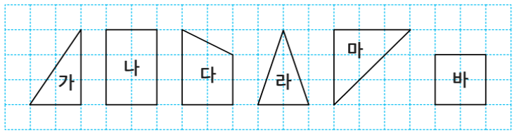
3-1
2. 평면도형
suh_p_0301_02_0008_204_1
08 풀어 보고 확인하고
Θ Description & Function
도형을 보고 물음에 답하세요.
1. 풀이 확인 팝업창 (다음 슬라이드)
2. 답 칸 클릭하면 답 나타남. 정답 확인 버튼은 정답 가리기로 토글 됨.
물음 1
물음 2
직각삼각형을 모두 찾아 기호를 써 보세요.
마
나
다
가
라
바
가, 마
#1
#2
삽화 파일명 | img_01.png (텍스트 지우고 새로 써주세요.) 수학(박) 3-1 지도서\app\resource\contents\lesson02\ops\lesson02\images\mm_31_2_07_04_01

Slide 17
3-1
2. 평면도형
suh_p_0301_02_0008_204_1
08 풀어 보고 확인하고
Θ Description & Function
도형을 보고 물음에 답하세요.
< 풀이 확인 클릭 시 나타나는 화면>
물음 1
물음 2
직각삼각형을 모두 찾아 기호를 써 보세요.
마
나
다
가
라
바
풀이
한 각이 직각인 삼각형을 찾으면 가, 마입니다.
가, 마

Slide 18
3-1
2. 평면도형
suh_p_0301_02_0008_204_1
08 풀어 보고 확인하고
Θ Description & Function
도형을 보고 물음에 답하세요.
1. 풀 팝업창 (다음 슬라이드)
2. 풀 팝업창(#1 풀 팝업창 다음 슬라이드)
3. 풀이 확인 팝업창 (#2 풀 팝업창 다음 슬라이드)
4. 답 칸 클릭하면 답 나타남. 정답 확인 버튼은 정답 가리기로 토글 됨.
물음 1
물음 2
직사각형을 모두 찾아 기호를 써 보세요.
마
나
다
가
라
바
나, 바
#1
#2
#3
#4

Slide 19
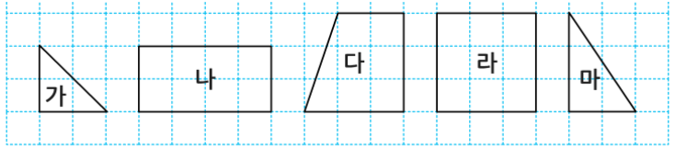
3-1
2. 평면도형
suh_p_0301_02_0008_204_1
08 풀어 보고 확인하고
Θ Description & Function
<한 번 더 1 버튼 클릭 시 나타나는 화면>
1. 활동지 다운로드 버튼. 다운로드 되는 파일은 (3-1-2)풀어보고확인하고한번더_1.hwp
2. 답 칸 클릭하면 답 나타남. 정답 확인 버튼은 정답 가리기로 토글 됨.
도형을 보고 물음에 답하세요.
다
라
나
마
가
직각삼각형을 모두 찾아 기호를 써 보세요.
가, 마
직사각형을 모두 찾아 기호를 써 보세요.
나, 라
#2
#1
삽화 파일명 | twins_01_img_01.png (텍스트 지우고 새로 써주세요.) 수학(박) 3-1 지도서\app\resource\contents\lesson02\ops\lesson02\images\mm_31_2_07_04_01

Slide 20
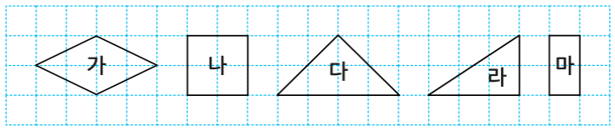
3-1
2. 평면도형
suh_p_0301_02_0008_204_1
08 풀어 보고 확인하고
Θ Description & Function
<한 번 더 2 버튼 클릭 시 나타나는 화면>
1. 활동지 다운로드 버튼. 다운로드 되는 파일은 (3-1-2)풀어보고확인하고한번더_2.hwp
2. 답 칸 클릭하면 답 나타남. 정답 확인 버튼은 정답 가리기로 토글 됨.
도형을 보고 물음에 답하세요.
가
나
다
마
라
직각삼각형을 모두 찾아 기호를 써 보세요.
다, 라
정사각형을 찾아 기호를 써 보세요.
나
#2
#1
삽화 파일명 | twins_02_img_01.png (텍스트 지우고 새로 써주세요.) 수학(박) 3-1 지도서\app\resource\contents\lesson02\ops\lesson02\images\mm_31_2_07_04_01

Slide 21
3-1
2. 평면도형
suh_p_0301_02_0008_204_1
08 풀어 보고 확인하고
Θ Description & Function
도형을 보고 물음에 답하세요.
< 풀이 확인 클릭 시 나타나는 화면>
물음 1
물음 2
직사각형을 모두 찾아 기호를 써 보세요.
마
나
다
가
라
바
풀이
네 각이 모두 직각인 사각형을 찾으면 나, 바입니다.
가, 마

Slide 22

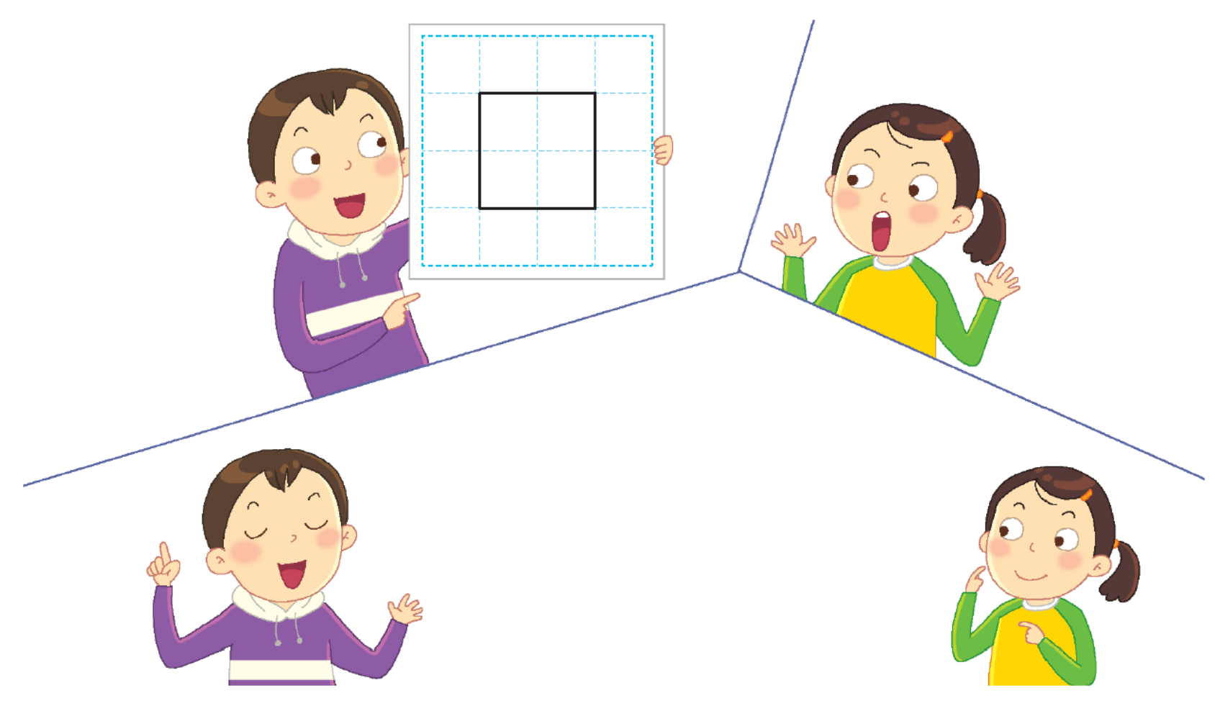



3-1
2. 평면도형
suh_p_0301_02_0008_205_1
08 풀어 보고 확인하고
Θ Description & Function
사각형을 보고 지호의 말을 완성해 보세요.
1. 하단 이너탭(첫 번째 페이지)
이 도형은
직사각형이면서
정사각형이기도 해.
그런 도형이 어디 있어?
지호
세희
#1
삽화 파일명 | bg.png 수학(박) 3-1 지도서\app\resource\contents\lesson02\ops\lesson02\images\mm_31_2_07_05_01

Slide 23
3-1
2. 평면도형
suh_p_0301_02_0008_205_1
08 풀어 보고 확인하고
Θ Description & Function
사각형을 보고 지호의 말을 완성해 보세요.
1. 풀 팝업창 (다음 슬라이드)
2. 풀 팝업창(#1 풀 팝업창 다음 슬라이드)
3. 풀이 확인 팝업창 (다음 슬라이드)
4. 답 칸 클릭하면 답 나타남. 정답 확인 버튼은 정답 가리기로 토글 됨.
5. 하단 이너탭 (두 번째 페이지)
네 각이 모두 직각 이므로
직사각형이면서
네 변 의 길이도 모두 같으니까
정사각형이기도 한 거야.
직각
네 변
#5
#3
#4
#1
#2
삽화 파일명 | bg.png 수학(박) 3-1 지도서\app\resource\contents\lesson02\ops\lesson02\images\mm_31_2_07_05_01
삽화 파일명 | bg.png 수학(박) 3-1 지도서\app\resource\contents\lesson02\ops\lesson02\images\mm_31_2_07_05_01

Slide 24

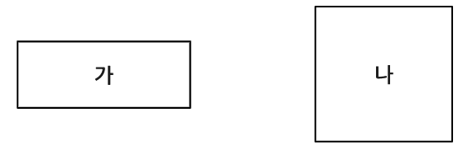
3-1
2. 평면도형
suh_p_0301_02_0008_205_1
08 풀어 보고 확인하고
Θ Description & Function
<한 번 더 1 버튼 클릭 시 나타나는 화면>
활동지 다운로드 버튼. 다운로드 되는 파일은 (3-1-2)풀어보고확인하고한번더_1.hwp
답 칸 클릭하면 답 나타남. 정답 확인 버튼은 정답 가리기로 토글 됨.
답 칸을 첫 번째 줄에 쓸 공간이 된다면 첫 번째 줄에 써주세요.
두 사각형을 보고 안에 알맞은 말을 써넣으세요.
가
나
가와 나 두 사각형은 네 각이 모두 인 사각형이므로
입니다.
직각
직사각형
#3
#1
#2
삽화 파일명 | twins_01_img_01.svg 수학(박) 3-1 지도서\app\resource\contents\lesson02\ops\lesson02\images\mm_31_2_07_05_01

Slide 25
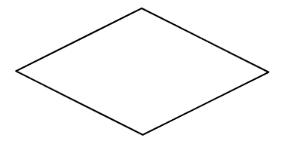
3-1
2. 평면도형
suh_p_0301_02_0008_205_1
08 풀어 보고 확인하고
Θ Description & Function
<한 번 더 2 버튼 클릭 시 나타나는 화면>
활동지 다운로드 버튼. 다운로드 되는 파일은 (3-1-2)풀어보고확인하고한번더_2.hwp
답 칸 클릭하면 답 나타남. 정답 확인 버튼은 정답 가리기로 토글 됨.
사각형을 보고 지혜의 말을 완성해 보세요.
서훈
이 도형은 네 변의 길이가 모두 같으니까 정사각형이야.
직각
지혜
네 변의 길이는 모두 같지만 네 각이 모두 이 아니므로 이 도형은 이 아니야.
정사각형
#1
#2
삽화 파일명 | twins_02_img_01.svg 수학(박) 3-1 지도서\app\resource\contents\lesson02\ops\lesson02\images\mm_31_2_07_05_01

Slide 26
3-1
2. 평면도형
suh_p_0301_02_0008_205_1
08 풀어 보고 확인하고
Θ Description & Function
사각형을 보고 지호의 말을 완성해 보세요.
< 풀이 확인 클릭 시 나타나는 화면>
네 각이 모두 직각 이므로
직사각형이면서
네 변 의 길이도 모두 같으니까
정사각형이기도 한 거야.
직각
네 변
풀이
직사각형은 네 각이 모두 직각인 사각형입니다.
정사각형은 네 각이 모두 직각이고 네 변의 길이가 모두 같은 사각형입니다.
삽화 파일명 | bg.png 수학(박) 3-1 지도서\app\resource\contents\lesson02\ops\lesson02\images\mm_31_2_07_05_01
삽화 파일명 | bg.png 수학(박) 3-1 지도서\app\resource\contents\lesson02\ops\lesson02\images\mm_31_2_07_05_01

Slide 27

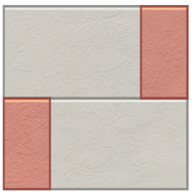

3-1
2. 평면도형
suh_p_0301_02_0008_206_1
08 풀어 보고 확인하고
Θ Description & Function
보도블록에서 찾을 수 있는 크고 작은 직사각형은 모두 몇 개인지 구해 보세요.
1. 풀 팝업창 (다음 슬라이드)
2. 풀 팝업창(#1 풀 팝업창 다음 슬라이드)
3. 풀이 확인 팝업창(#2 풀 팝업창 다음 슬라이드)
4. 답 칸 클릭하면 답 나타남. 정답 확인 버튼은 정답 가리기로 토글 됨.
7
개
#3
#4
#1
#2
삽화 파일명 | bg.svg 수학(박) 3-1 지도서\app\resource\contents\lesson02\ops\lesson02\images\mm_31_2_07_06_01

Slide 28
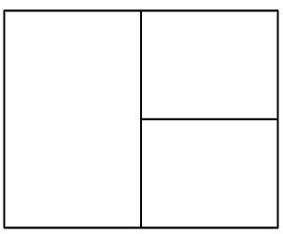
3-1
2. 평면도형
suh_p_0301_02_0008_206_1
08 풀어 보고 확인하고
Θ Description & Function
<한 번 더 1 버튼 클릭 시 나타나는 화면>
활동지 다운로드 버튼. 다운로드 되는 파일은 (3-1-2)풀어보고확인하고한번더_1.hwp
풀이 확인 팝업창 (다음 슬라이드)
답 칸 클릭하면 답 나타남. 정답 확인 버튼은 정답 가리기로 토글 됨.
다음 그림에서 찾을 수 있는 크고 작은 직사각형은 모두 몇 개인지 구해 보세요.
5
개
#1
#2
#3
삽화 파일명 | bg_twins_01.svg 수학(박) 3-1 지도서\app\resource\contents\lesson02\ops\lesson02\images\mm_31_2_07_06_01

Slide 29
3-1
2. 평면도형
suh_p_0301_02_0008_206_1
08 풀어 보고 확인하고
Θ Description & Function
<한 번 더 1 풀이 확인 버튼 클릭 시 나타나는 화면>
다음 그림에서 찾을 수 있는 크고 작은 직사각형은 모두 몇 개인지 구해 보세요.
풀이
직사각형 3개
직사각형 1개
직사각형 1개
총 5개입니다.
5
개
삽화 파일명 | bg_twins_01.svg 그림 이용해서 그려주세요. 수학(박) 3-1 지도서\app\resource\contents\lesson02\ops\lesson02\images\mm_31_2_07_06_01

Slide 30
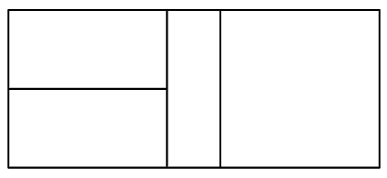
3-1
2. 평면도형
suh_p_0301_02_0008_206_1
08 풀어 보고 확인하고
Θ Description & Function
<한 번 더 2 버튼 클릭 시 나타나는 화면>
활동지 다운로드 버튼. 다운로드 되는 파일은 (3-1-2)풀어보고확인하고한번더_2.hwp
풀이 확인 팝업창 (다음 슬라이드)
답 칸 클릭하면 답 나타남. 정답 확인 버튼은 정답 가리기로 토글 됨.
다음 그림에서 찾을 수 있는 크고 작은 직사각형은 모두 몇 개인지 구해 보세요.
8
개
#1
#2
#3
삽화 파일명 | bg_twins_02.svg 그림 이용해서 그려주세요. 수학(박) 3-1 지도서\app\resource\contents\lesson02\ops\lesson02\images\mm_31_2_07_06_01

Slide 31
3-1
2. 평면도형
suh_p_0301_02_0008_206_1
08 풀어 보고 확인하고
Θ Description & Function
<한 번 더 2 풀이 확인 버튼 클릭 시 나타나는 화면>
다음 그림에서 찾을 수 있는 크고 작은 직사각형은 모두 몇 개인지 구해 보세요.
풀이
직사각형 4개
직사각형 2개
직사각형 1개
8
직사각형 1개
개
총 8개입니다.
삽화 파일명 | bg_twins_02.svg 그림 이용해서 그려주세요. 수학(박) 3-1 지도서\app\resource\contents\lesson02\ops\lesson02\images\mm_31_2_07_06_01

Slide 32
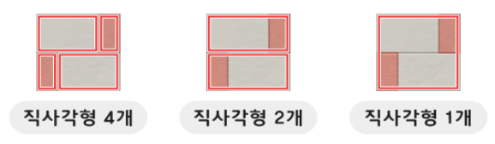
3-1
2. 평면도형
suh_p_0301_02_0008_206_1
08 풀어 보고 확인하고
Θ Description & Function
보도블록에서 찾을 수 있는 크고 작은 직사각형은 모두 몇 개인지 구해 보세요.
< 풀이 확인 클릭 시 나타나는 화면>
풀이
직사각형 4개
직사각형 2개
직사각형 1개
총 7개입니다.
7
개
삽화 파일명 | hint_img_01.png 수학(박) 3-1 지도서\app\resource\contents\lesson02\ops\lesson02\images\mm_31_2_07_06_01

Slide 33
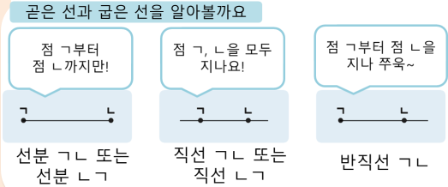
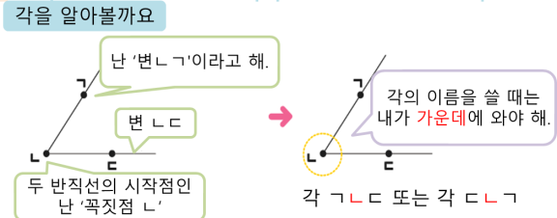

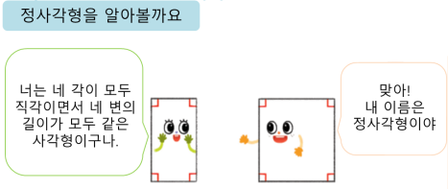
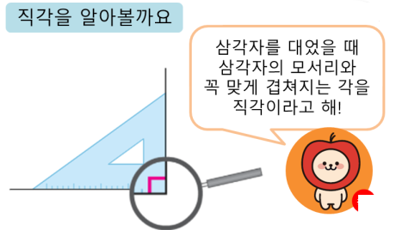
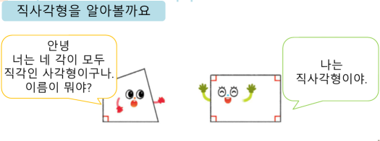
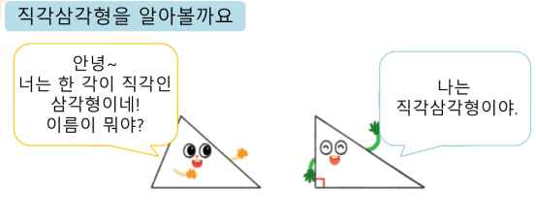
3-1
2. 평면도형
suh_p_0301_02_0008_301_1
08 풀어 보고 확인하고
Θ Description & Function
생각 그물
#1
핵심 정리 페이지 활용하여 텍스트 및 기능 수정
확대 버튼 클릭하면 화면 중앙에 내용이 확대되어 보여짐. 아래 링크에서 삽화 탭 참고.
http://cdata.tsherpa.co.kr/tsherpa/MultiMedia/Flash/2020/curri/index.html?flashxmlnum=soboro2&classa=A8-C1-62-KK-KA-02-03-04-0-0-0-0&classno=AA_SAMPLE/nproto_sample/DA/nproto_cmn_922.html
확대 했을 때 보이는 내용은 좌측 상단부터 시계방향으로 34번~39번 슬라이드 참고.
#2
2. 평면도형

Slide 34

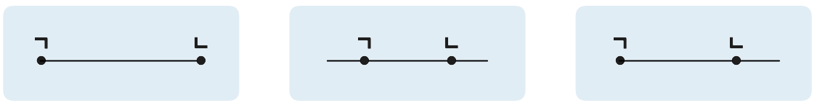
3-1
2. 평면도형
suh_p_0301_02_0008_301_1
08 풀어 보고 확인하고
Θ Description & Function
생각 그물
하단 이너탭으로 페이지 이동. (이하 공통)
곧은 선과 굽은 선을 알아볼까요
점 ㄱ부터
점 ㄴ까지만!
점 ㄱ, ㄴ을 모두 지나요!
점 ㄱ부터 점 ㄴ을 지나 쭈욱~
선분 ㄱㄴ 또는
선분 ㄴㄱ
직선 ㄱㄴ 또는
직선 ㄴㄱ
반직선 ㄱㄴ
#1
삽화 파일명 | map_01.svg 수학(박) 3-1 지도서\app\resource\contents\lesson02\ops\lesson02\images\mm_31_2_07_07_01

Slide 35
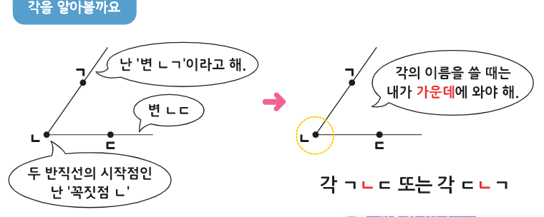

3-1
2. 평면도형
suh_p_0301_02_0008_301_1
08 풀어 보고 확인하고
Θ Description & Function
생각 그물
각을 알아볼까요
난 ‘변 ㄴㄱ'이라고 해.
각의 이름을 쓸 때는
내가 가운데에 와야 해.
변 ㄴㄷ
2. 평면도형
두 반직선의 시작점인 난 ‘꼭짓점 ㄴ’
각 ㄱㄴㄷ 또는 각 ㄷㄴㄱ
각
#1
삽화 파일명 | map_02.svg 수학(박) 3-1 지도서\app\resource\contents\lesson02\ops\lesson02\images\mm_31_2_07_07_01

Slide 36
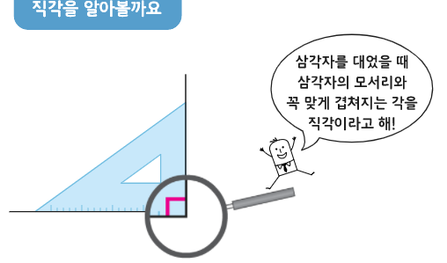

3-1
2. 평면도형
suh_p_0301_02_0008_301_1
08 풀어 보고 확인하고
Θ Description & Function
생각 그물
천재교과서 캐릭터 사용
직각을 알아볼까요
삼각자를 대었을 때
삼각자의 모서리와
꼭 맞게 겹쳐지는 각을
직각이라고 해!
2. 평면도형
#1
삽화 파일명 | map_03.svg, map_03.png 수학(박) 3-1 지도서\app\resource\contents\lesson02\ops\lesson02\images\mm_31_2_07_07_01

Slide 37
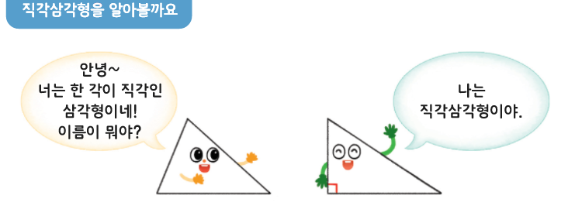
3-1
2. 평면도형
suh_p_0301_02_0008_301_1
08 풀어 보고 확인하고
Θ Description & Function
생각 그물
직각삼각형을 알아볼까요
안녕~
너는 한 각이 직각인
삼각형이네!
이름이 뭐야?
안녕~
너는 한 각이 직각인
삼각형이네!
이름이 뭐야?
안녕~
너는 한 각이 직각인
삼각형이네!
이름이 뭐야?
나는
직각삼각형이야.
1. 덧셈과 뺄셈
삽화 파일명 | map_04.png 수학(박) 3-1 지도서\app\resource\contents\lesson02\ops\lesson02\images\mm_31_2_07_07_01

Slide 38
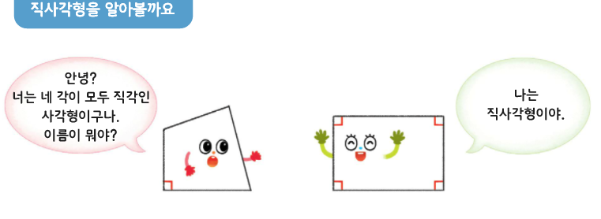
3-1
2. 평면도형
suh_p_0301_02_0008_301_1
08 풀어 보고 확인하고
Θ Description & Function
생각 그물
직사각형을 알아볼까요
안녕?
너는 네 각이 모두
직각인 사각형이구나.
이름이 뭐야?
안녕~
너는 한 각이 직각인
삼각형이네!
이름이 뭐야?
나는
직사각형이야.
2. 평면도형
삽화 파일명 | map_05.png 수학(박) 3-1 지도서\app\resource\contents\lesson02\ops\lesson02\images\mm_31_2_07_07_01

Slide 39
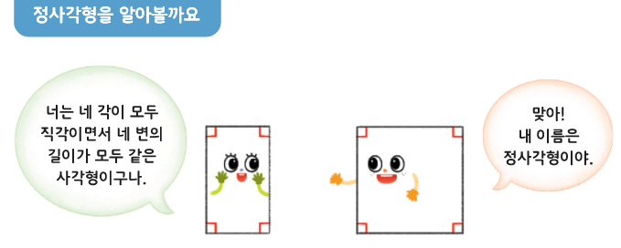

3-1
2. 평면도형
suh_p_0301_02_0008_301_1
08 풀어 보고 확인하고
Θ Description & Function
생각 그물
정사각형을 알아볼까요
안녕~
너는 한 각이 직각인
삼각형이네!
이름이 뭐야?
안녕~
너는 한 각이 직각인
삼각형이네!
이름이 뭐야?
너는 네 각이 모두
직각이면서 네 변의
길이가 모두 같은
사각형이구나.
2. 평면도형
맞아!
내 이름은
정사각형이야
삽화 파일명 | map_06.png 수학(박) 3-1 지도서\app\resource\contents\lesson02\ops\lesson02\images\mm_31_2_07_07_01

Slide 40

3-1
2. 평면도형
suh_p_0301_02_0008_302_1
08 풀어 보고 확인하고
Θ Description & Function
#1
[다음 시간에 배울 내용]
준비물 클릭 시 박스 나타남. 엑스 버튼으로 닫기.
1
다음 시간에는 무엇을 배울까요?
수학 48~49쪽
창의 놀이터 (도형의 이름이 같은 카드를 찾아요!)
#2
종

